Slide 1


Laser-Microstructure / TiO₂ Functional Glass
光伏玻璃防雾自清洁性能研究
汇报人：小堇在做ppt
汇报日期：202X.0X.XX

Slide 2
01
研究背景与价值
02
研究目标与科学问题
目 录
03
技术路线与实验设计
CONTENTS
评价指标与作用机理
04
05
风险、计划与创新
06
创新点与启发
2

Slide 3
PART 01
研究背景与研究目标
3

Slide 4
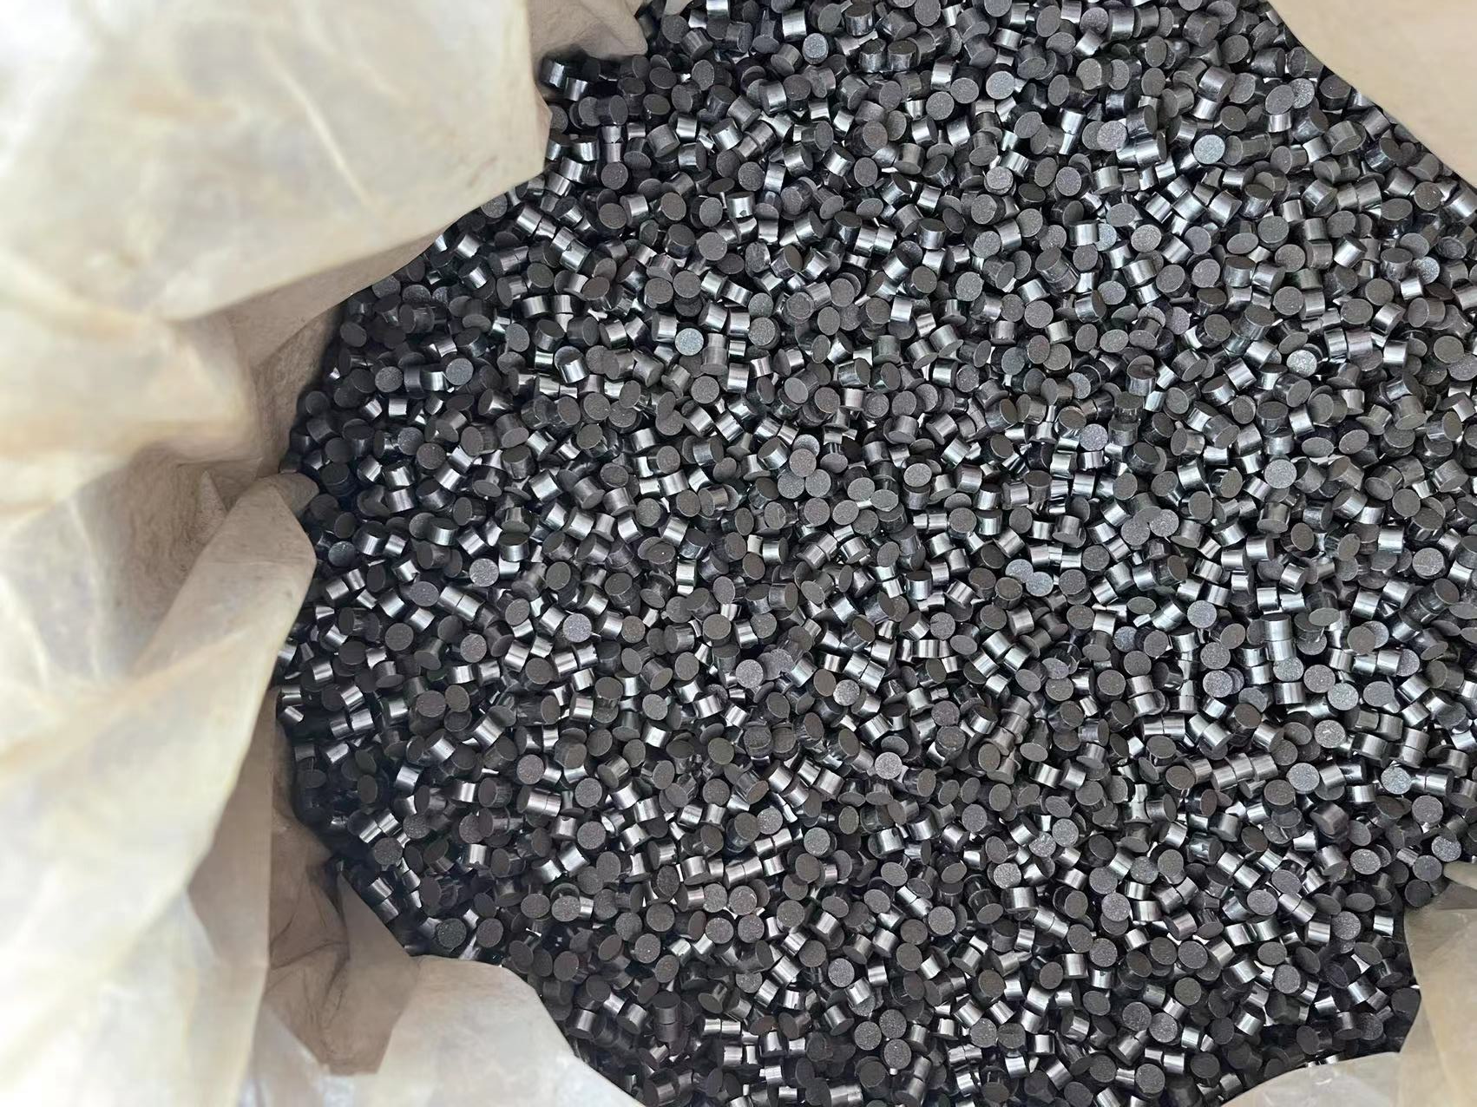
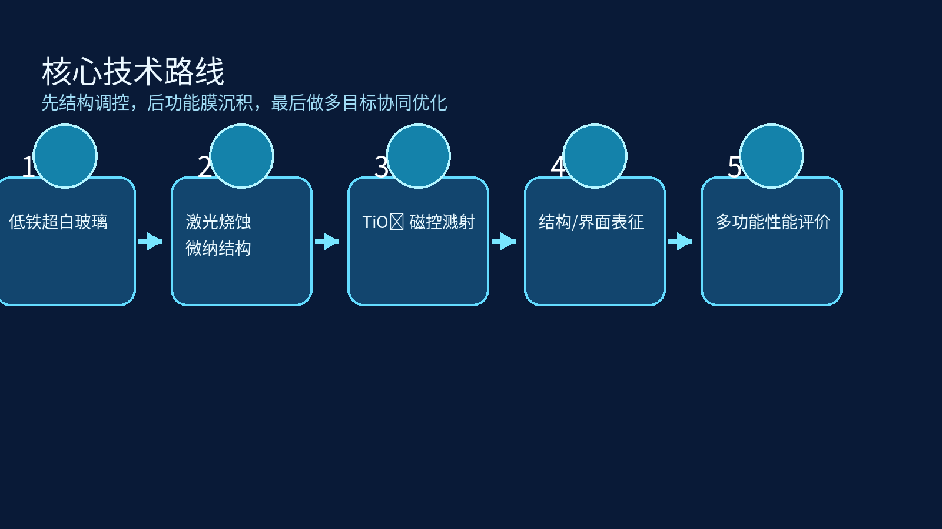

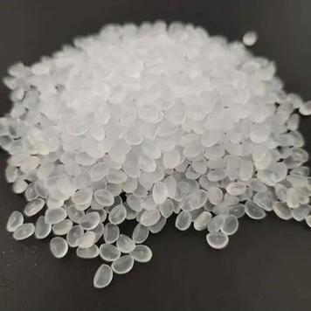
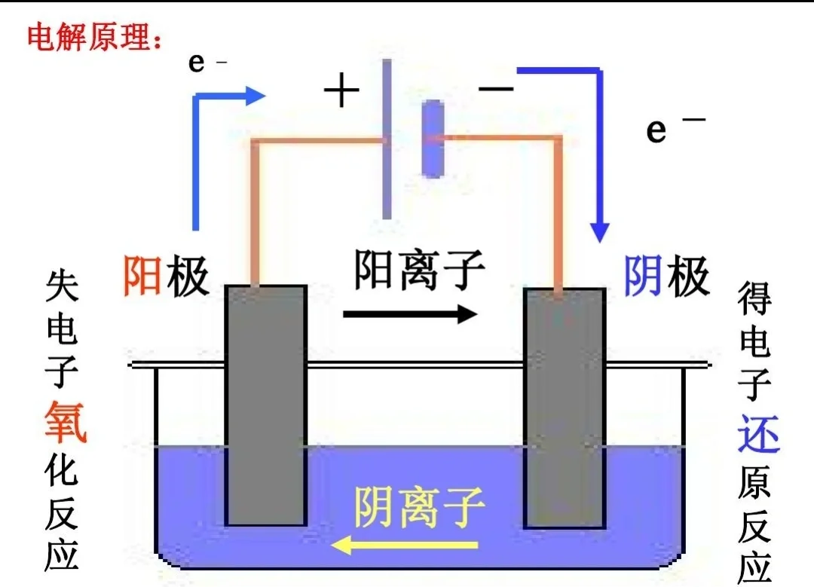
研究信息与背景
研究思路
研究成果
研究结论与讨论
展望与借鉴
创新点与启发
研究背景与研究目标
研究目的
光伏组件长期暴露于户外，灰尘沉积与水汽凝结会增加散射/吸收，降低玻璃透光率。
研究对象
01. 现实需求
02. 研究策略
03. 预期价值
防雾：凝露快速铺展成连续水膜
自清洁：光催化降解 + 水冲洗
高透光：控制散射与雾度
激光构筑可控微纳形貌
TiO₂ 薄膜提供亲水与催化功能
研究先结构、后沉积的界面机制
减轻凝露与污染造成的光学损失
探索降低组件清洗维护频次
建立结构—性能关系
8

Slide 5
技术路线

Slide 6
研究信息与背景
研究思路
研究成果
研究结论与讨论
展望与借鉴
创新点与启发
关键科学问题
研究
目标
总体目标：构建兼具高透光、超亲水防雾与光催化自清洁潜力的复合表面
核心科学问题一
核心科学问题二
核心科学问题三
微纳粗糙度如何提升亲水性，同时不过度牺牲透光率？
激光结构如何影响 TiO₂ 成核、晶相与界面结合？
薄膜覆盖与结构保持之间的最佳膜厚窗口是什么？
应用
目标
1
防雾、自清洁与高透光能否实现多目标协同？
2
建立“结构—界面—润湿/催化—光学”作用链条
3
推动药物分子后期修饰与可持续化学品合成
17

Slide 7
研究信息与背景
研究思路
研究成果
研究结论与讨论
展望与借鉴
创新点与启发
研究方案与实验内容
思考问题
研究内容一
研究内容二
光电催化的融合
氧化还原介质的应用
问题1
① 基底准备与基线测试
② 激光构筑微纳结构
③ TiO₂ 磁控溅射与退火
④ SEM/AFM/XRD/XPS 界面表征
⑤ 防雾、光催化、粉尘冲洗与透光率评价
⑥ 结构参数 × 膜厚组合优化
如何在低散射、有效覆盖与高催化活性之间找到平衡？
问题2
电化学条件如何影响对映选择性？
研究内容三
研究内容四
新型反应机制的揭示
电化学还原反应的进展
问题3
通过循环伏安法、原位光谱和DFT计算等手段，深入研究了电催化反应的机理，为反应设计提供了理论基础。
发展了多种阴极还原反应，展示了电化学在还原合成中的巨大潜力，作为碳源方面具有绿色可持续的优势。
如何将不对称电催化应用于复杂分子的后期官能团化？
18

Slide 8
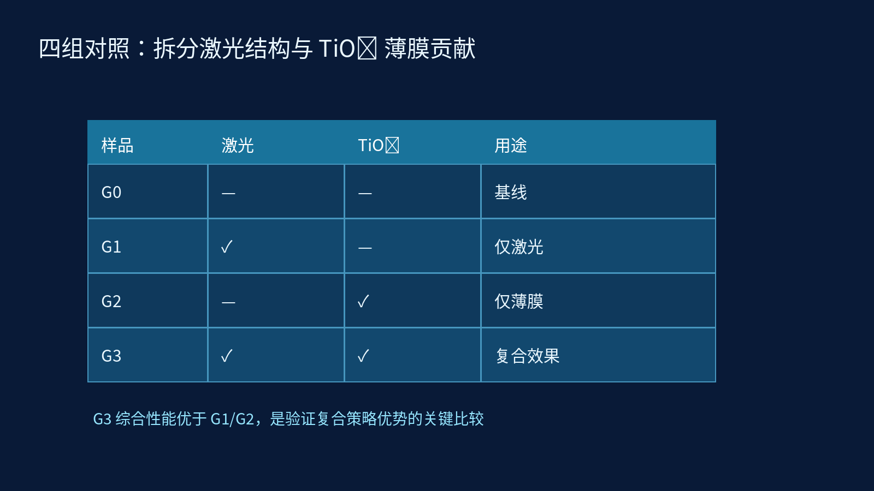
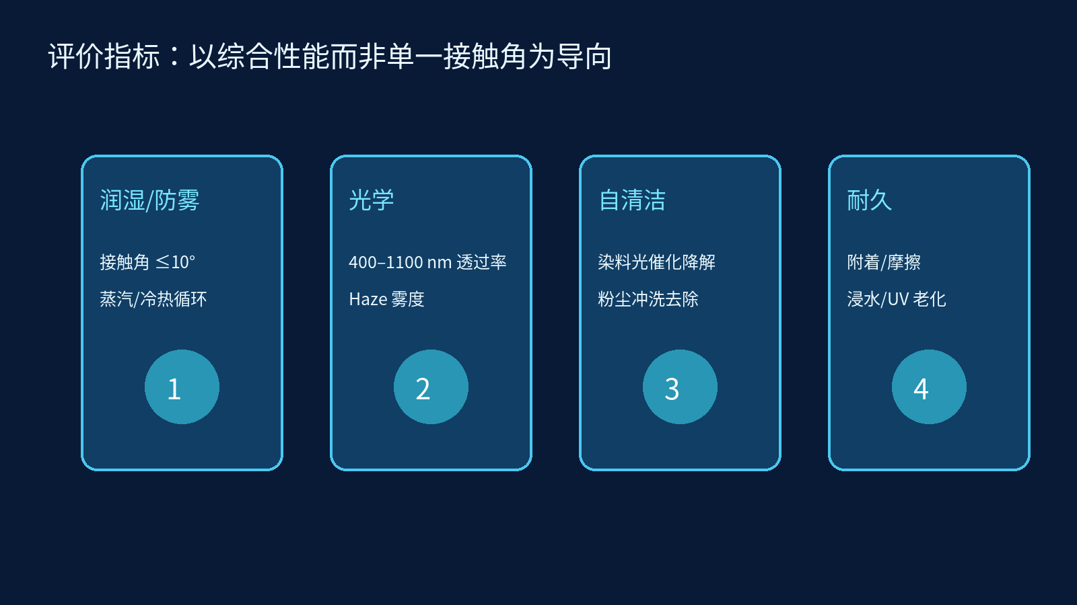
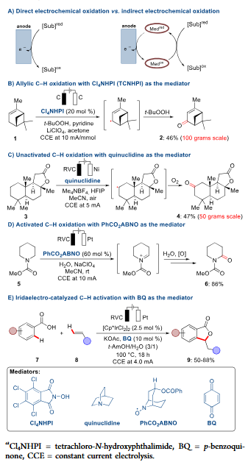
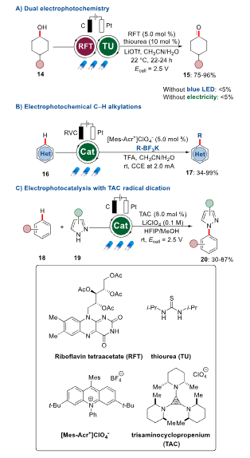
研究信息与背景
研究思路
研究成果
展望与借鉴
创新点与启发
实验对照组设计
01
02
21

Slide 9
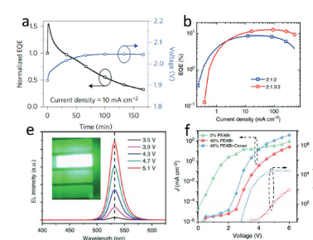
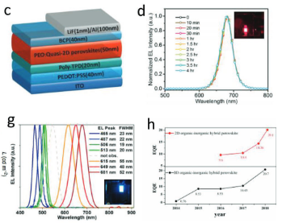
研究信息与背景
研究思路
研究成果
展望与借鉴
创新点与启发
预期作用机理与评价闭环
01. 防雾：水滴铺展 → 降低凝露散射
02. 自清洁：TiO₂ 光催化 + 亲水冲洗
03. 光学：粗糙度/膜厚共同决定透过率与雾度
04. 机制：由 SEM/AFM/XRD/XPS 与性能数据共同验证
26

Slide 10
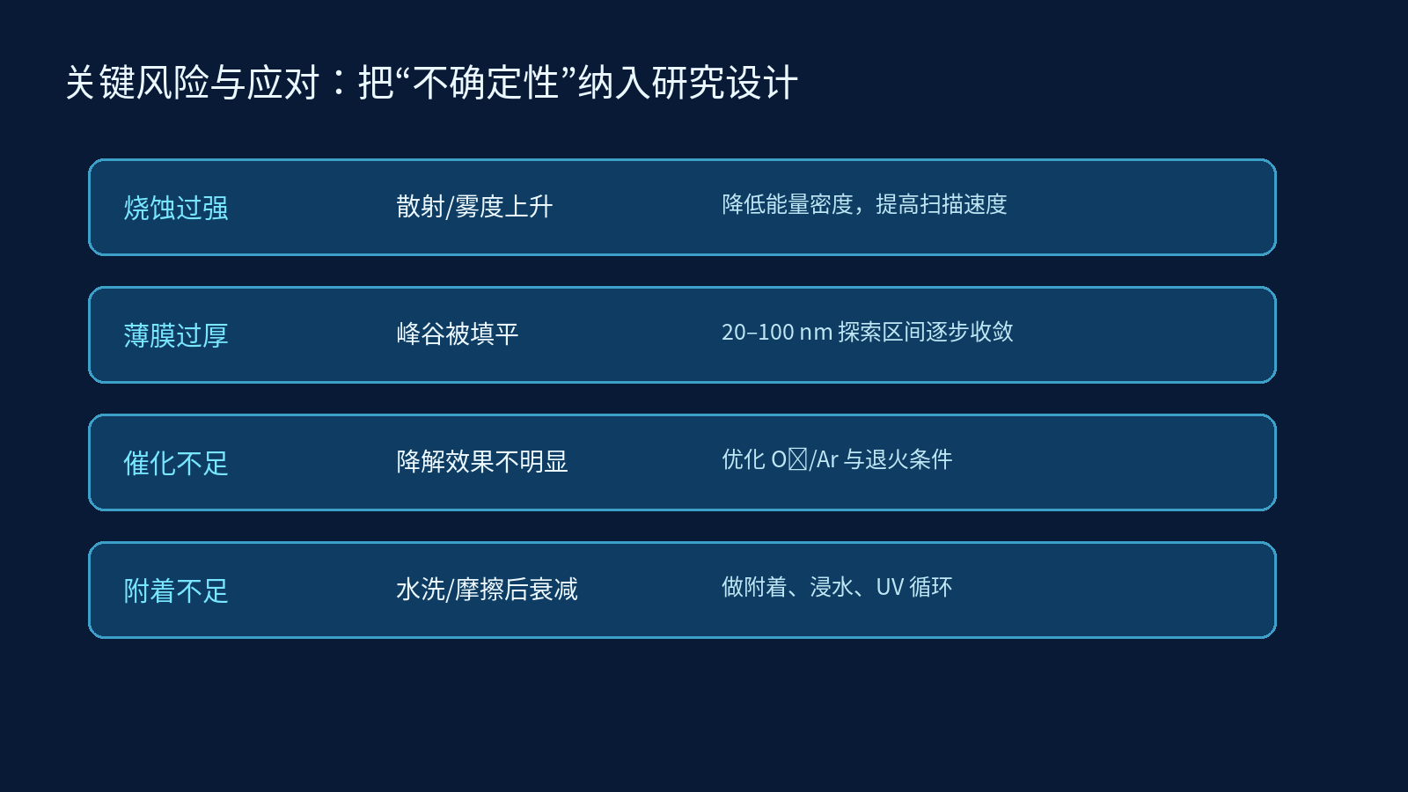
研究信息与背景
研究思路
研究成果
研究结论与讨论
展望与借鉴
创新点与启发
创新点与风险控制
先激光、后沉积：将微纳结构作为 TiO₂ 生长模板
多目标协同：同时优化润湿、催化、透光与耐久
机制链条：形貌—晶相/表面化学—功能性能
31

Slide 11
感谢各位老师指导
敬请批评指正
发表日期： 202X.0X.XX
期刊：ACS Central Science
汇报人：小堇在做ppt

